Slide 1

Projet JNI COMPIEGNE
Le 14 octobre 2017
Journée des véhicules innovants

Slide 2
Vous avez certainement entendu parler d’IESF,
Ingénieurs et Scientifiques de France,
association reconnue d’utilité publique représentant le corps social des Ingénieurs et des Scientifiques,
soit une communauté d' 1 million d’ingénieurs et scientifiques,
et aussi de la JNI,
Journée Nationale de l’Ingénieur,
dont ce sera la 5ème édition, et qui est placée sous le Haut Patronage du Président de la République.

Slide 3

Cette édition 2017 s’inscrit dans la lignée des quatre premières JNI qui ont réuni chaque année près de 5 000 participants dans plus de 20 grandes villes de France.

Slide 4

Cette manifestation marquera le regroupement
d'IESF Picardie et d'IESF Nord - Pas de Calais,
qui ne forment plus qu'une seule et même identité adaptée à la
nouvelle grande région.

Slide 5
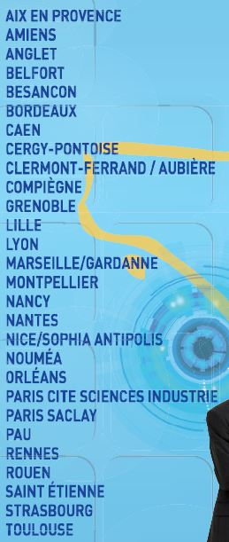
  Pourquoi choisir la ville de Compiègne ?
  Nous avons toujours organisé
  sur Compiègne des actions JNI
  (au Centre d'Innovation ou au
  Lycée Pierre d'Ailly), plaçant
  Compiègne parmi les plus grandes
  villes françaises.

Slide 6
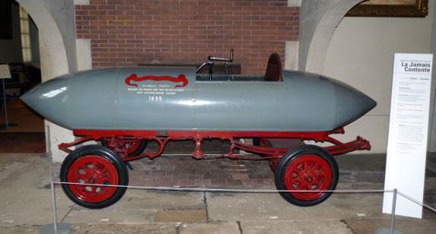
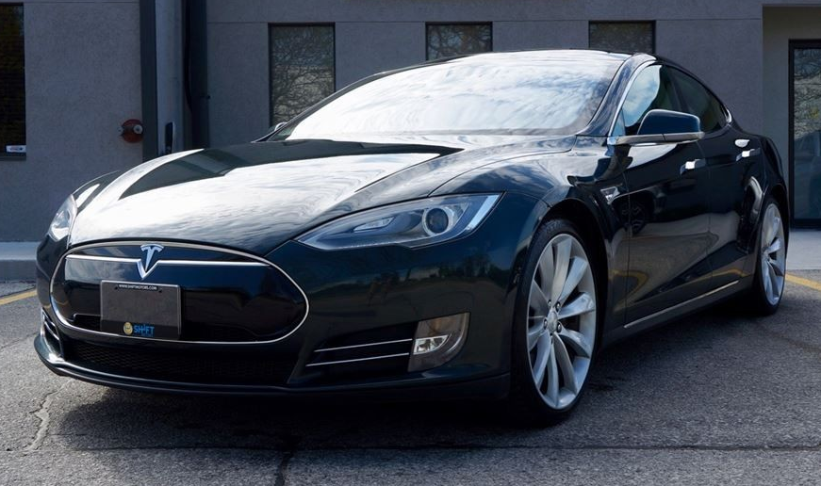
  Pour parler du futur, il faut puiser son inspiration dans les richesses du passé.
  Il nous a donc semblé important de collaborer avec le Musée des vieilles voitures du Palais Impérial pour montrer que l'innovation a toujours existé.

Slide 7
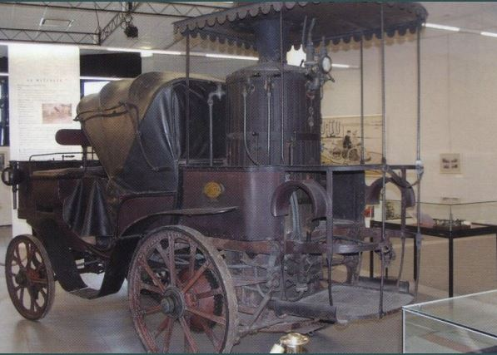
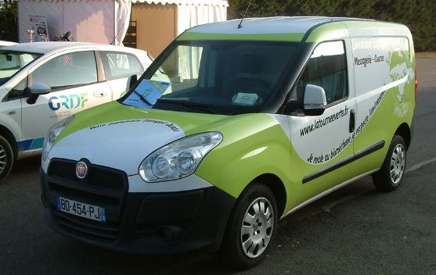

Slide 8
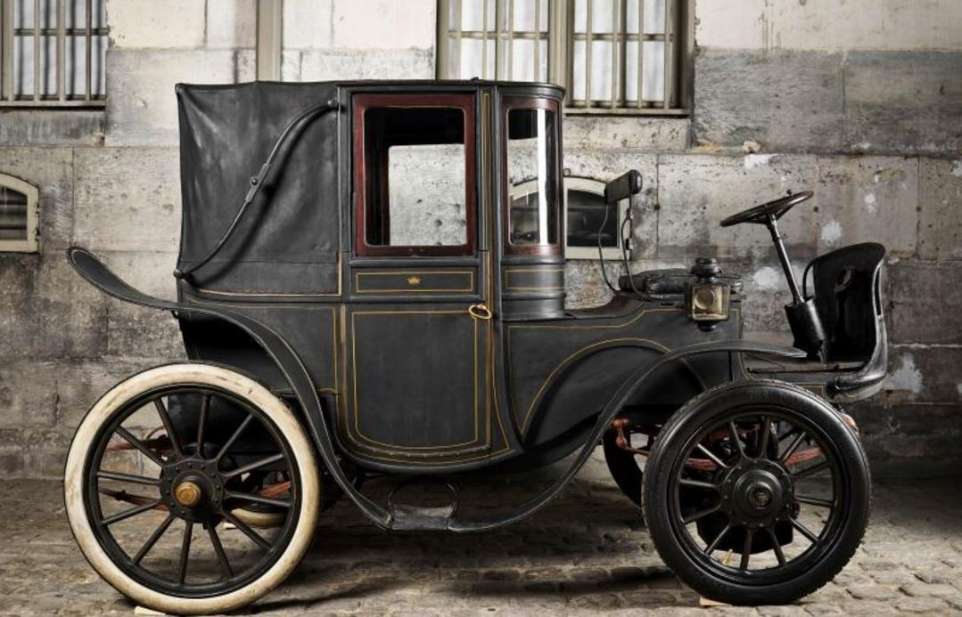
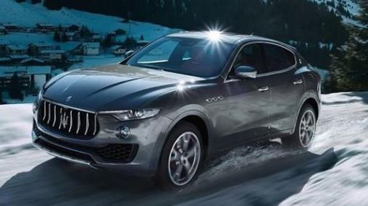

Slide 9
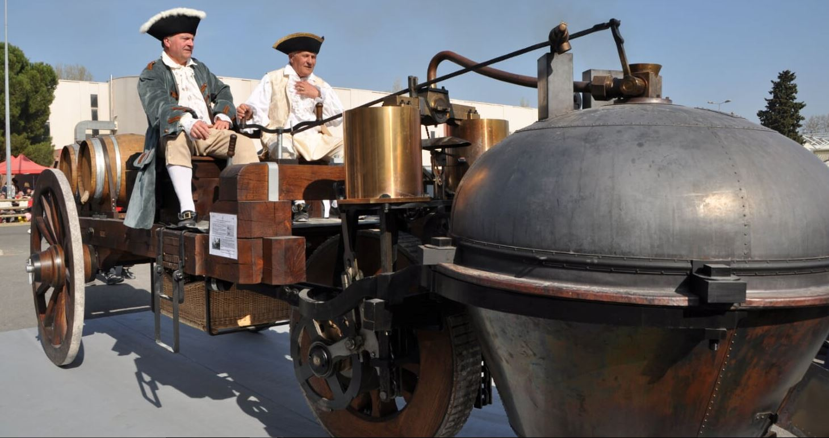
  Et le meilleur moyen de faire la transition entre le passé et le futur automobile, c'est le Fardier de Cugnot,
  le premier véhicule automobile à vapeur.

Slide 10

Déroulement du projet
En partenariat avec la ville de Compiègne et le Musée national de la voiture du Palais impérial, et dans le cadre des Journées Nationales de l'Ingénieur.
Cette Journée des Véhicules
Innovants est le dernier jour
d'une semaine d'animation
du Musée qui commence
les 7 et 8 octobre avec le
Rallye des Ancêtres.

Slide 11
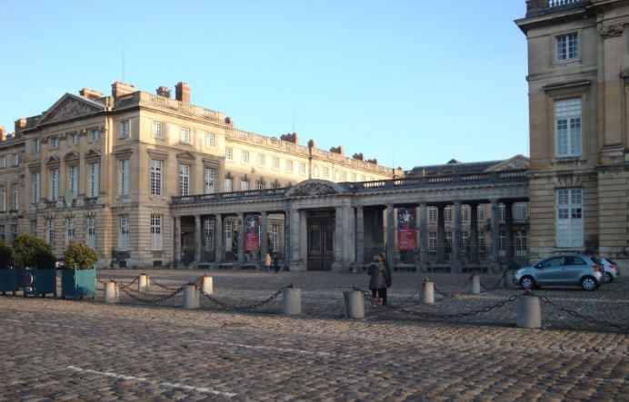
Devant le Palais impérial, nous allons créer un village de voitures innovantes avec des voitures électriques, hybrides, solaires ou à gaz, ainsi que des vélomobiles, des vélos électriques ou solaires, etc.

Slide 12
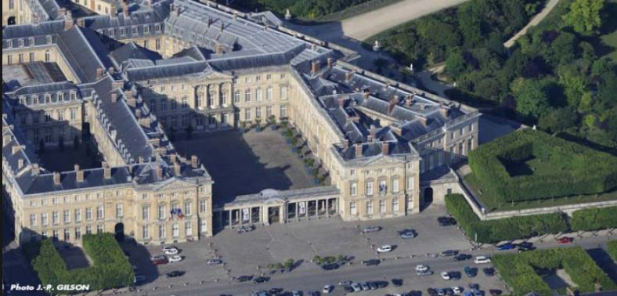
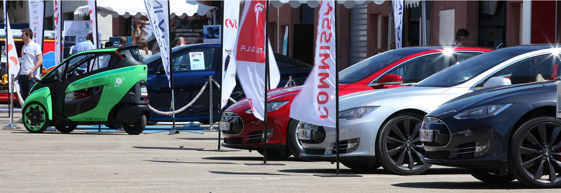

Slide 13
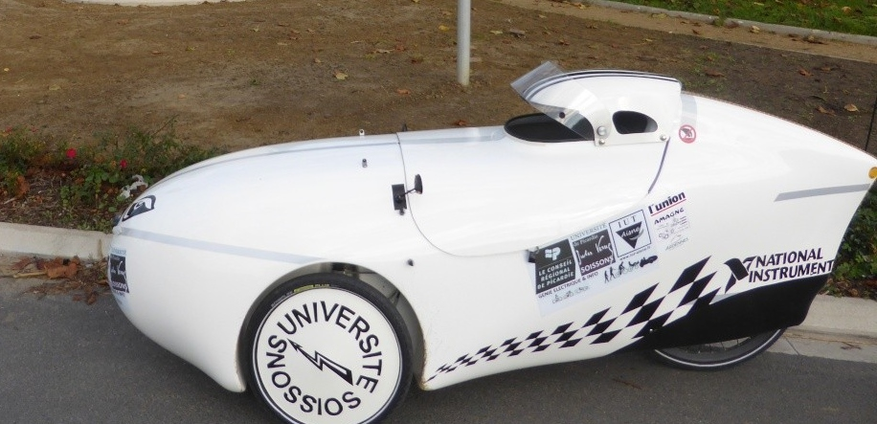
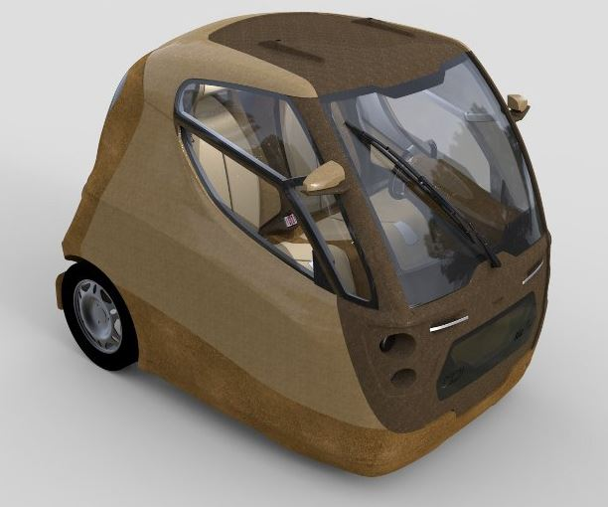

Slide 14
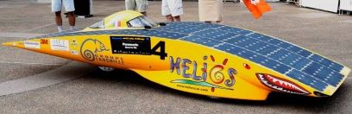
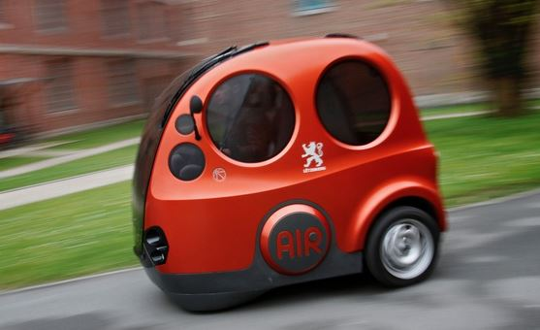

Slide 15
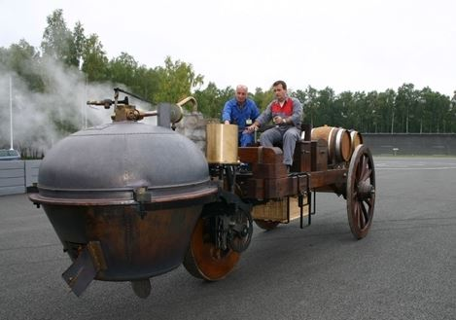
Une copie conforme en état de fonctionnement du Fardier de Cugnot, réalisée en 2010 par la ville de VOID-VACON et les anciens élèves de l’ENSAM, sera exposée dans la cour d'honneur du Palais pour orienter les visiteurs vers le Musée national de la voiture.

Slide 16
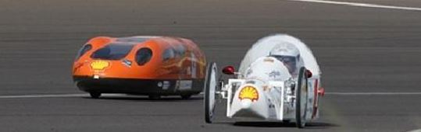
Tous les LEP, les lycées STI, les IUT techniques et les écoles d'ingénieurs de la région Hauts-de-France sont invités à présenter leurs réalisations mécaniques innovantes.

Slide 17
Samedi 14 octobre
- 9h00, installation du village et des différents véhicules.
- 11h00, ouverture au public de l'exposition.
- 15h00, animations diverses avec déplacement autonome du Fardier.
- 16h30, allocution des personnalités.
- 18h00, fin de la manifestation.

Slide 18
Nos partenaires
- L'Association du Fardier de Cugnot,
- La Mairie de Compiègne,
- Le Musée de la voiture et du tourisme,
- HEI pour son véhicule solaire (HELIOS),
- L'ESCOM pour la mise à disposition d'étudiants,
- L'IUT de l'Aisne pour ses vélo-mobiles,
- Le lycée Mireille Grenet et sa Renault TWIZY,
- DECATHLON et ses vélos et trottinettes électriques,

Slide 19
- Le groupement des anciens des Arts et Métiers ParisTech de
Picardie et son vélo solaire,
- GRDF et ses véhicules à gaz issu de la biomasse,
- Les constructeurs automobiles (AUDI, VOLKSWAGEN, NISSAN, etc.),
- ERDF, la CRGE, des lycées, des IUT.
Cette liste de partenaires va s'enrichir rapidement avec l'avancement du projet qui est très fédérateur.

Slide 20
Les véhicules de l'exposition:
- Le Fardier de Cugnot (5km/h),
- Des véhicules anciens ayant marqués leur époque et en état de
fonctionnement,
- Des véhicules, des vélos et des trottinettes électriques, solaires,
hybrides,
- Des véhicules fonctionnant à l'eau, à l'air, à la biomasse, etc.
- Tout engin au carburant novateur ou dont la consommation
d'énergie fossile est des plus réduites.

